Slide 1
Semantisatieverhaal AA:
In veel andere landen of bij mensen die uit andere landen komen, is het heel normaal dat je bij de voordeur je schoenen uittrekt. Mensen uit Zweden nemen zelfs schone schoenen mee als ze bij iemand op bezoek gaan. Ook in Turkse huizen loopt iedereen op sloffen. Dat zou voor Nederlandse huizen ook best een goed idee zijn: het blijkt namelijk, het is duidelijk, dat op je schoenen en je schoenzolen veel viezigheid zit. Dit kunnen bacteriën zijn, of gif, de gevaarlijke stof waar je heel ziek van wordt en soms aan doodgaat. Of hondenpoep waar je per ongeluk doorheen gelopen bent. En die viezigheid neem je met je schoenen mee naar binnen. We kunnen onszelf met onze schoenen wel een beetje vergelijken met een bij die bloemen bestuift, die bloemenpoeder (het stuifmeel) van de ene naar de andere plant brengt. Maar bestuiven is goed en gezond voor de natuur. Terwijl onze schoenen ervoor kunnen zorgen dat mensen met een zwakke gezondheid het zwaar hebben. Dat ze het moeilijk hebben. Ze kunnen daardoor zelfs ziek worden. Weet je, we leven met verschillende wezens, mensen en dieren, in een huis en we hebben de hele dag te maken met elkaar. Dat betekent dat we niet zonder elkaar kunnen, dat we (moeten) omgaan met elkaar. Daarom is het belangrijk dat we goed voor elkaar zorgen en elkaar een handje helpen om gezond te blijven, dat we elkaar een beetje meehelpen. Goed handen wassen en schoenen uitdoen is dan ook een goed begin! Wie vindt het ook een goed idee om in huis de schoenen uit te doen?
In de laatste dia vind je de link naar een kort filmpje
AA
Notes:
Woordenoverzicht
blijken: duidelijk zijn
het zwaar hebben: het moeilijk hebben
het gif: de gevaarlijke stof waar je heel ziek van wordt en soms aan doodgaat
het wezen: de mens of het dier
te maken hebben met elkaar: niet zonder elkaar kunnen, om (moeten) gaan met elkaar
bestuiven: bloemenpoeder (het stuifmeel) van de ene naar de andere plant brengen
een handje helpen: een beetje meehelpen

Slide 2
Gerarda Das
Antoinette Duijf
Mandy Routledge
Francis Vrielink
Week 22 – 27 mei 2025
Niveau AA

Slide 3
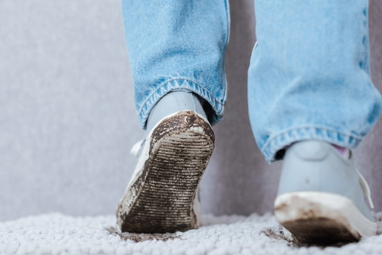
blijken

Slide 4
het gif

Slide 5
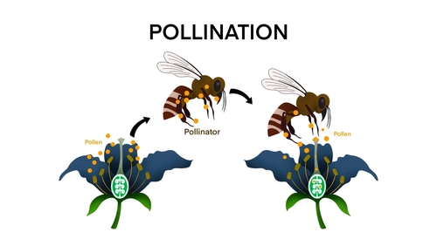
bestuiven

Slide 6
het zwaar hebben

Slide 7
het wezen

Slide 8
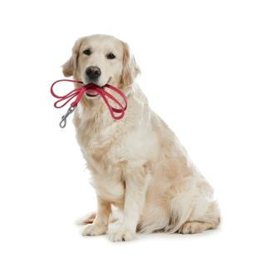
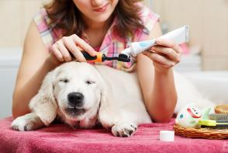
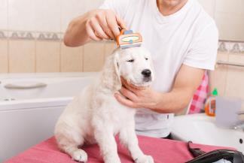
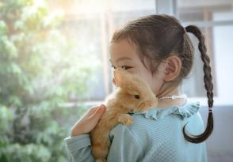
te maken hebben met

Slide 9
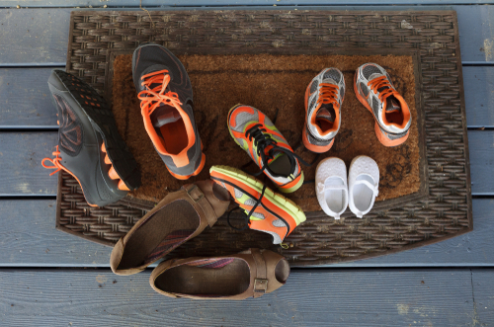
een handje helpen
https://www.youtube.com/watch?v=nfbbXusialk

Slide 10
Op de woordmuur:

Slide 11
blijken
lijken
= duidelijk zijn
Er blijken veel bacteriën aan schoenen te zitten.
= het ziet er zo uit maar het hoeft niet zo te zijn
Dit lijkt een vaas maar toch zie je ook iets anders.

Slide 12
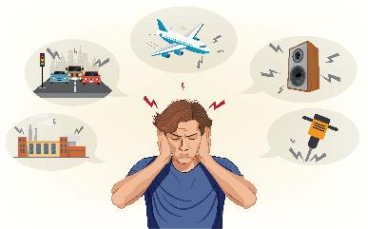
een handje helpen
hinderen
= een beetje meehelpen
We helpen een handje door binnen de schoenen uit te doen.
= storen, last bezorgen
Alle geluiden hinderen hem bij het nadenken.

Slide 13
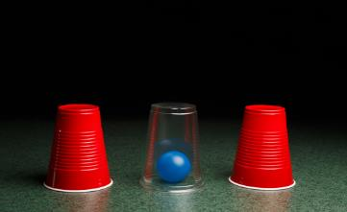
het zwaar hebben
het makkelijk hebben
= het moeilijk hebben
Mensen met een zwakke gezondheid hebben het zwaar.
= weinig moeite hoeven doen
Ik heb het makkelijk want ik zie waar het balletje is.

Slide 14
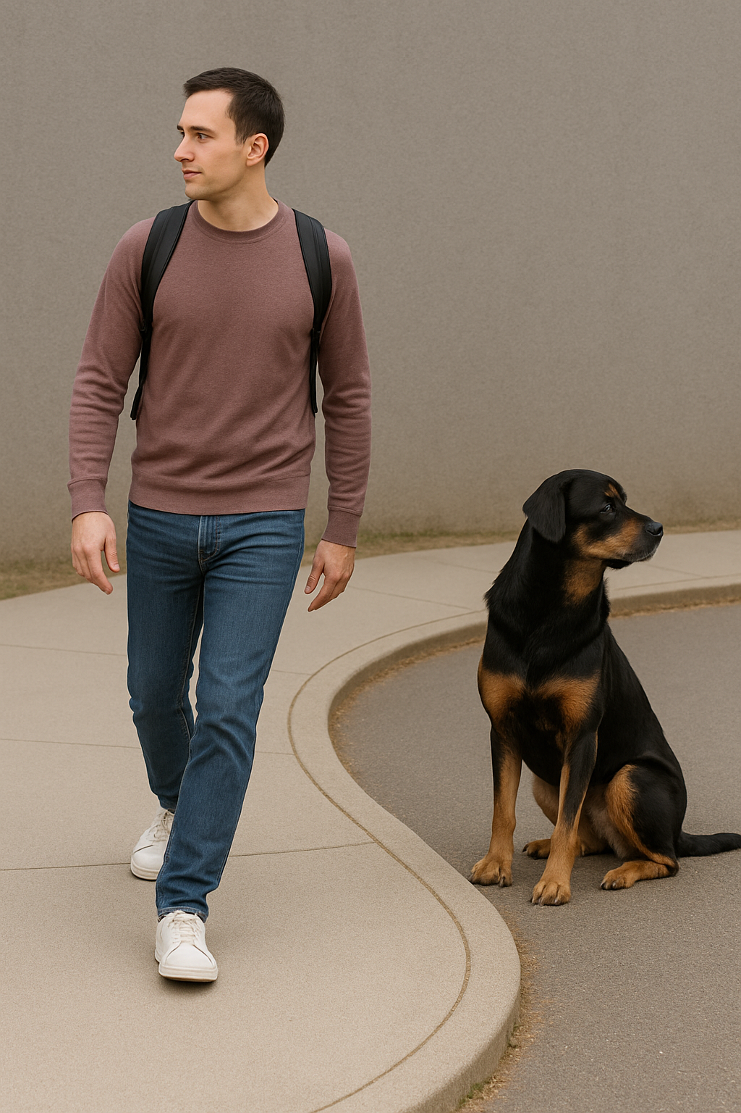
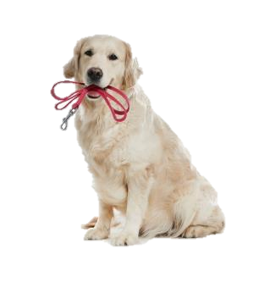
te maken hebben met elkaar
elkaar ontwijken
= niet zonder elkaar kunnen, om (moeten) gaan met elkaar
Mensen en dieren hebben met elkaar te maken.
= niets met elkaar te maken willen hebben
Zij ontwijken elkaar. Ze willen niets met elkaar te maken hebben.

Slide 15
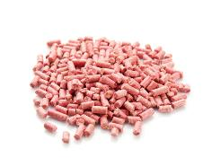
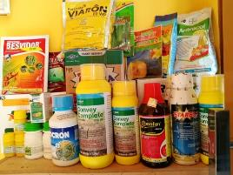
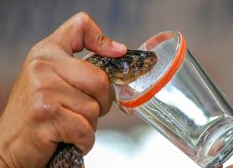
het gif
= de gevaarlijke stof waar je heel ziek van wordt en soms aan doodgaat
het rattengif
het onkruid gif
het slangengif

Slide 16
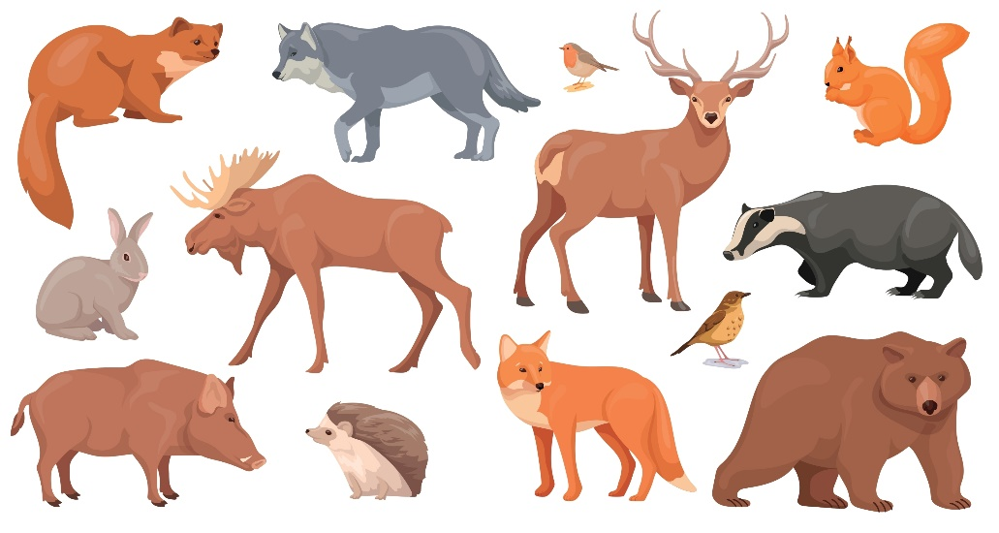
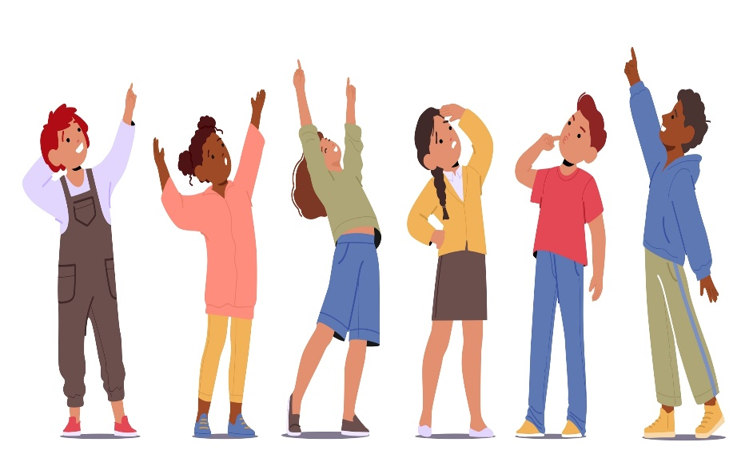
het wezen
= de mens of het dier
het dier
de mens

Slide 17
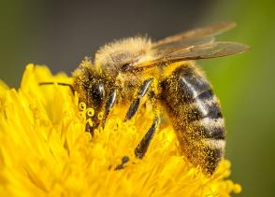
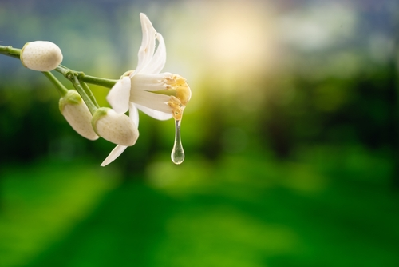
de bij
bestuiven
= bloemenpoeder (het stuifmeel) van de ene naar de andere plant brengen
de nectar

